Slide 1
都市計画実習サステナ班
中間発表
2019/5/21
Youは何しにつくばへ？
Why did you come to Tsukuba ?
～留学生のアルバイト事情を探る～
代表
副代表
資料DB
印刷機器
大内 咲絵
石井 樹
加藤 大緒
稲石 渓太
班員
一井 直人
冨島 可菜
原田 賢志
担当教員
TA
谷口 守
御手洗 陽
出典；Youは何しに日本へ？公式Twitterより

Slide 2
2
中間発表の流れ
背景
予備調査
問題提起
目的
最終発表に向けて
Youは何しにつくばへ？
Why did you come to Tsukuba ?
出典；Youは何しに日本へ？公式Twitterより

Slide 3
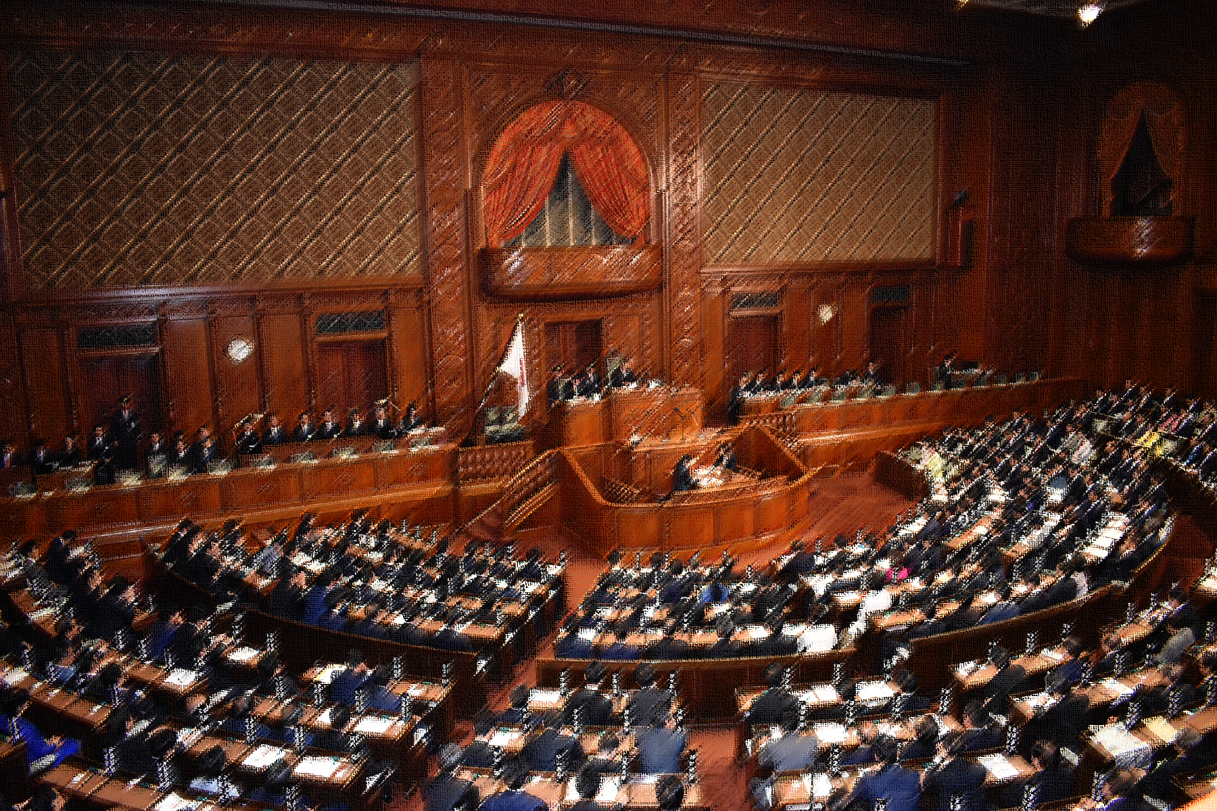
最近の話題のニュースって なんですか？
背景
予備調査
問題提起
目的
最終発表に
向けて
3
入管法の改正
平成31年4月1日
Youは何しにつくばへ？
画像出典；
https://image.jimcdn.com/app/cms/image/transf/none/path/sed46599eaabb9e00/backgroundarea/i03376b2000984938/version/1552056914/image.jpg
Why did you come to Tsukuba ?

Slide 4
入管法とは・・・？
背景
予備調査
問題提起
目的
最終発表に
向けて
4
・正式名称、出入国管理及び難民認定法
・外国人の出入国の手続きや在留資格、
難民の受け入れについて規定
Youは何しにつくばへ？
Why did you come to Tsukuba ?

Slide 5
Q. なぜ入管法が改正されたの？？
背景
予備調査
問題提起
目的
最終発表に
向けて
5
A. 日本の深刻な人手不足を緩和するため
Youは何しにつくばへ？
Why did you come to Tsukuba ?

Slide 6
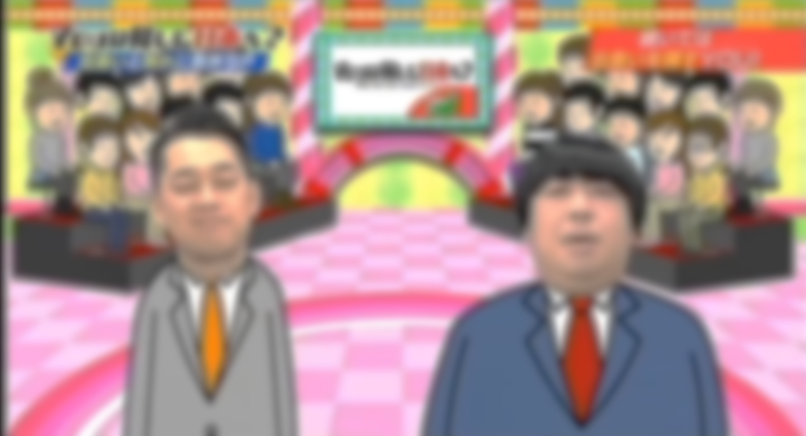
背景
予備調査
問題提起
目的
最終発表に
向けて
6
人手不足の実態
（%）
人
手
不
足
を
感
じ
て
い
る
割
合
産業の種類
図１ 産業別人手不足感（2018年）
厚生労働省「労働経済動向調査(2018)」より作成
厚生労働省「労働経済動向調査(2018年)」より作成

Slide 7
Q. 入管法が改正されて、何が変わるの？？
背景
予備調査
問題提起
目的
最終発表に
向けて
7
A. 外国人の単純労働が認められた。
Youは何しにつくばへ？
Why did you come to Tsukuba ?

Slide 8
背景
予備調査
問題提起
目的
最終発表に
向けて
8
法改正により
就労が認められる業種を拡大
今まで
これから
「高度な専門人材」が対象
「人手不足の産業」も受け入れ
・介護
・清掃業
・建設
・農業
・外食業
…etc.
・外交
・投資、経営
・法律、会計業務
・医療
・教育
…etc.
Youは何しにつくばへ？
Why did you come to Tsukuba ?

Slide 9
入管法の改正前は？
背景
予備調査
問題提起
目的
最終発表に
向けて
9
Youは何しにつくばへ？
Why did you come to Tsukuba ?

Slide 10
背景
予備調査
問題提起
目的
最終発表に
向けて
10
専門的・技術的分野の在留資格
専門的・技術的分野の在留資格
特定活動
技能実習
資格外活動
身分に基づく在留資格
図２ 全国外国人労働者数の変化
Youは何しにつくばへ？
Why did you come to Tsukuba ?
厚生労働省「外国人雇用状況」の届出状況まとめ(2018年)より作成

Slide 11
改正後は・・・？？
背景
予備調査
問題提起
目的
最終発表に
向けて
11
Youは何しにつくばへ？
Why did you come to Tsukuba ?

Slide 12
背景
予備調査
問題提起
目的
最終発表に
向けて
12
政府が注目している！！
専門的・技術的分野の在留資格
専門的・技術的分野の在留資格
特定活動
技能実習
資格外活動
身分に基づく在留資格
Youは何しにつくばへ？
図２ 全国外国人労働者数の変化
Why did you come to Tsukuba ?
厚生労働省「外国人雇用状況」の届出状況まとめ(2018年)より作成

Slide 13
背景
予備調査
問題提起
目的
最終発表に
向けて
13
専門的・技術的分野の在留資格
サステナ班はここに注目！！
特定活動
技能実習
資格外活動
身分に基づく在留資格
Youは何しにつくばへ？
図２ 全国外国人労働者数の変化
Why did you come to Tsukuba ?
厚生労働省「外国人雇用状況」の届出状況まとめ(2018年)より作成

Slide 14
背景
予備調査
問題提起
目的
最終発表に
向けて
14
単位(人)
20% 1747人
専門的・技術的分野の在留資格
特定活動
技能実習
資格外活動
身分に基づく在留資格
図３ つくば市とその周辺地域の外国人労働者数の推移
（つくば市、土浦市、阿見町、かすみがうら市を含む）
Youは何しにつくばへ？
Why did you come to Tsukuba ?
厚生労働省「安定所別・在留資格別外国人労働者数」(2014～2018)より作成

Slide 15
背景
予備調査
問題提起
目的
最終発表に
向けて
15
Q.そもそも資格外活動って？？
留学・家族滞在などの在留資格を持つ
外国人がアルバイトをすること！
自分の専門・技術的な資格の範囲を
超えて働くこと
週28時間以内
あらかじめ許可が必要
Youは何しにつくばへ？
Why did you come to Tsukuba ?

Slide 16
背景
予備調査
問題提起
目的
最終発表に
向けて
16
なぜ、資格外活動に着目したのか
留学生のバイトは身近
つくばには留学生が多い
Youは何しにつくばへ？
Why did you come to Tsukuba ?

Slide 17
背景
予備調査
問題提起
目的
最終発表に
向けて
17
「外国人留学生受入数の多い大学」
2018年5月1日時点
表１ 外国人留学生受入数の多い大学
 | 学校名 |  | 留学生数
1 | 早稲田大学 | 私立 | 5412人
2 | 東京福祉大学 | 私立 | 5133人
3 | 東京大学 | 国立 | 3853人
4 | 日本経済大学 | 私立 | 3348人
5 | 立命館アジア太平洋大学 | 私立 | 2867人
6 | 大阪大学 | 国立 | 2480人
7 | 筑波大学 | 国立 | 2457人
8 | 立命館大学 | 私立 | 2446人
9 | 京都大学 | 国立 | 2387人
10 | 九州大学 | 国立 | 2313人
Youは何しにつくばへ？
Why did you come to Tsukuba ?
日本学生支援機構より

Slide 18
背景
予備調査
問題提起
目的
最終発表に
向けて
18
表２ 茨城県内の大学における留学生数の比較
つくば市内の留学生数
学校名 | 平成30年
筑波大 | 2457
流通経済大 | 464
茨城大 | 296
筑波学院大 | 200
総合研究大学院大学 | 22
茨城工業高等専門学校 | 16
茨城キリスト教大学 | 11
筑波技術大学 | 7
常磐大学 | 4
計 | 3477
つくば市計 | 2664
つくば市以外 | 813
2664
3477
（人）
77％
出典:茨城地域留学生交流推進協議会
「外国人留学生在籍状況等調査」より

Slide 19
アルバイトに対する留学生の印象(予備調査)
背景
予備調査
問題提起
目的
最終発表に
向けて
19
＜概要＞
日時： 5月11日(土), 12日(日)
場所：筑波大学構内
対象：班員と親交のある留学生８名
方法：班員によるヒアリング調査
実施：大内(代表), 御手洗(TA)
Youは何しにつくばへ？
Why did you come to Tsukuba ?

Slide 20
背景
予備調査
問題提起
目的
最終発表に
向けて
20
表３ 調査した留学生8名の基本情報
編注：表３に留学生の個人情報を記載していたので、HP作成時に削除しました。また、以降のスライドで、留学生の個人情報に係る部分は、改変・削除してあります。
（2019/7/5、HP編集者）
Youは何しにつくばへ？
Why did you come to Tsukuba ?

Slide 21
背景
予備調査
問題提起
目的
最終発表に
向けて
21
留学生の日本語能力はどのくらい？(8人)
日常会話レベル ：７人
（日本語検定N1が１人）
ビジネス会話レベル：１人
Youは何しにつくばへ？
Why did you come to Tsukuba ?

Slide 22
背景
予備調査
問題提起
目的
最終発表に
向けて
22
（名前秘匿） 中国出身
日本語検定N1をもっています。
半年ほどコンビニでバイトをしていました。
オーナーにもよりますが、そもそも受け入れてくれないところが多かったです。
コンビニでのバイトを通して、人との付き合い方や学んだり、日本の文化に詳しくなったのは、良い経験でした。
他のアルバイトでは、観光客ガイドをしてみたいなと思っています。
（写真削除）
Youは何しにつくばへ？
5月12日(日)御手洗(TA)ヒアリング
Why did you come to Tsukuba ?

Slide 23
背景
予備調査
問題提起
目的
最終発表に
向けて
23
（名前秘匿） 中国出身
塾講師のバイトに応募したけど、留学生は
雇ってくれませんでした。
でも、塾でバイトをしたいと思っています。
自分の日本語能力を示す試験を受けていないので、塾で教えることができません。
今は新宿の代ゼミの採点バイトをしています。日本人の大学生から情報を得られたり、
コミュニケーション能力が上達したりと
いいこともあります！
（写真削除）
Youは何しにつくばへ？
5月11日(土) 大内(代表)ヒアリング
Why did you come to Tsukuba ?

Slide 24
留学生へのヒアリングから…
背景
予備調査
問題提起
目的
最終発表に
向けて
24
①留学生のバイト先は、思っていた以上に多様であった。
→偏りは本当にないのか？人気・不人気な職種はないのか？
日本語が不得手な留学生はどの職種ではたらいているか？
②バイトの目的は、お金を稼ぐ以外に、日本語の勉強、
日本での経験を積む、などがあった。
→他の留学生は、どのような目的でバイトを始めるのか？
その目的に見合ったバイト先で働けているのか？
Youは何しにつくばへ？
Why did you come to Tsukuba ?

Slide 25
留学生に対する店側の印象(予備調査)
背景
予備調査
問題提起
目的
最終発表に
向けて
25
＜概要＞
日時： 5月15日(水)
場所：つくば市内の某コンビニエンスストア
（店舗名は匿名希望）
対象：コンビニの店長
方法：上記店舗で勤務している
友人協力のもと
Youは何しにつくばへ？
Why did you come to Tsukuba ?

Slide 26
背景
予備調査
問題提起
目的
最終発表に
向けて
26
ヒアリング結果
Q. 現時点で、留学生を何人雇っていますか？
A. ９人雇っています。数ヶ月くらい前から。
応募を受けて面接をしたときに、良い人材
だなと思いました。
Q. 留学生を雇うことについて、どう思いますか？
A. 留学生は英語が流ちょうなイメージがあるので、
一部の客層に外国人がいるコンビニは良いと思います。
実際、日本語がよくわからないお客様に、きちんと対応
してくれたのはとても助かりましたね。
ただ、雇う際の書類等の手続きが煩わしかったですね。
現状としては、留学生を意識した求人はしてませんね。
Youは何しにつくばへ？
Why did you come to Tsukuba ?

Slide 27
雇用側へのヒアリングから…
背景
予備調査
問題提起
目的
最終発表に
向けて
27
①外国人の客層が一定数のコンビニでは、留学生がいると
助かると感じていた。
②一方で、留学生を雇う上で書類等の手続きに煩わしさを
感じている面もあった。
→留学生を必要とする業種・そうでない業種の違いは？
→留学生を雇うことによるメリット・デメリットは何か？
Youは何しにつくばへ？
Why did you come to Tsukuba ?

Slide 28
背景
予備調査
問題提起
目的
最終発表に
向けて
28
予備調査まとめ
日本語上達
人付き合いを覚えた
受け入れてもらえない
店や塾があった
留学生
店舗側
留学生のスタッフが
外国人のお客さんに
対応してくれた
留学生を雇う際の
書類手続きが煩わしかった

Slide 29
背景
予備調査
問題提起
目的
最終発表に
向けて
29
問題提起
・留学生はアルバイト先を決める上で、
選択肢が狭められているのではないか
・雇用側は留学生を雇うことに対して、
負担を感じているのではないか
Youは何しにつくばへ？
Why did you come to Tsukuba ?

Slide 30
背景
予備調査
問題提起
目的
最終発表に
向けて
30
目的
留学生のアルバイトに
対する視野を広げる
♪
Youは何しにつくばへ？
Why did you come to Tsukuba ?
出典；Youは何しに日本へ？公式Twitterより

Slide 31
背景
予備調査
問題提起
目的
最終発表に
向けて
31
肉
最終発表に向けて
♪
Youは何しにつくばへ？
Why did you come to Tsukuba ?
出典；Youは何しに日本へ？公式Twitterより

Slide 32
背景
予備調査
問題提起
目的
最終発表に
向けて
32
留学生
雇用側
①
留学生のアルバイトの
視野を広げる！！
仲介業者
Youは何しにつくばへ？
Why did you come to Tsukuba ?

Slide 33
背景
予備調査
問題提起
目的
最終発表に
向けて
33
１．留学生に対して（提案）
情報の提示
・留学生の労働力を求める雇用先の情報
・留学生を対象とした仲介業者（ツクバイト、バイト
ネットなど）の存在とその取り組みの情報
方法：ポスターやバイト紹介サイトでの掲示を検討
自分の能力・目的に見合ったバイト先を見つけられる
→より良い待遇、やりがいを得られる
Youは何しにつくばへ？
Why did you come to Tsukuba ?

Slide 34
背景
予備調査
問題提起
目的
最終発表に
向けて
34
１. 留学生に対して(調査)
内容
・バイトの有無とその職種(有の場合)
・なぜその場所でバイトをしているのか(有の場合)
・バイトをする目的(有の場合)
両者を比較
留学生へのヒアリング
(留学生センターにて)
日本人学生への
アンケート
Youは何しにつくばへ？
Why did you come to Tsukuba ?

Slide 35
背景
予備調査
問題提起
目的
最終発表に
向けて
35
留学生
雇用側
①
留学生のアルバイトの
視野を広げる！！
②
仲介業者
Youは何しにつくばへ？
Why did you come to Tsukuba ?

Slide 36
背景
予備調査
問題提起
目的
最終発表に
向けて
36
２．雇用側に対して
提案
・働きたい留学生の情報の公開
・留学生を対象とした仲介業者（ツクバイト、バイト
ネットなど）の存在とその取り組みの情報の提示
方法：バイト紹介サイトでの掲示を検討
調査
・留学生に対する印象
・留学生を雇う上での利点、煩わしさ
・どのような人材を求めているか
Youは何しにつくばへ？
Why did you come to Tsukuba ?

Slide 37
背景
予備調査
問題提起
目的
最終発表に
向けて
37
留学生
雇用側
①
留学生のアルバイトの
視野を広げる！！
②
③
仲介業者
Youは何しにつくばへ？
Why did you come to Tsukuba ?

Slide 38
背景
予備調査
問題提起
目的
最終発表に
向けて
38
３．仲介業者に対して（提案）
①留学生の労働力を求める雇用側の情報をまとめる
②留学生が利用しやすい情報を提供するバイト紹介の
システムの提案
新規の顧客を仲介することができる
Youは何しにつくばへ？
Why did you come to Tsukuba ?

Slide 39
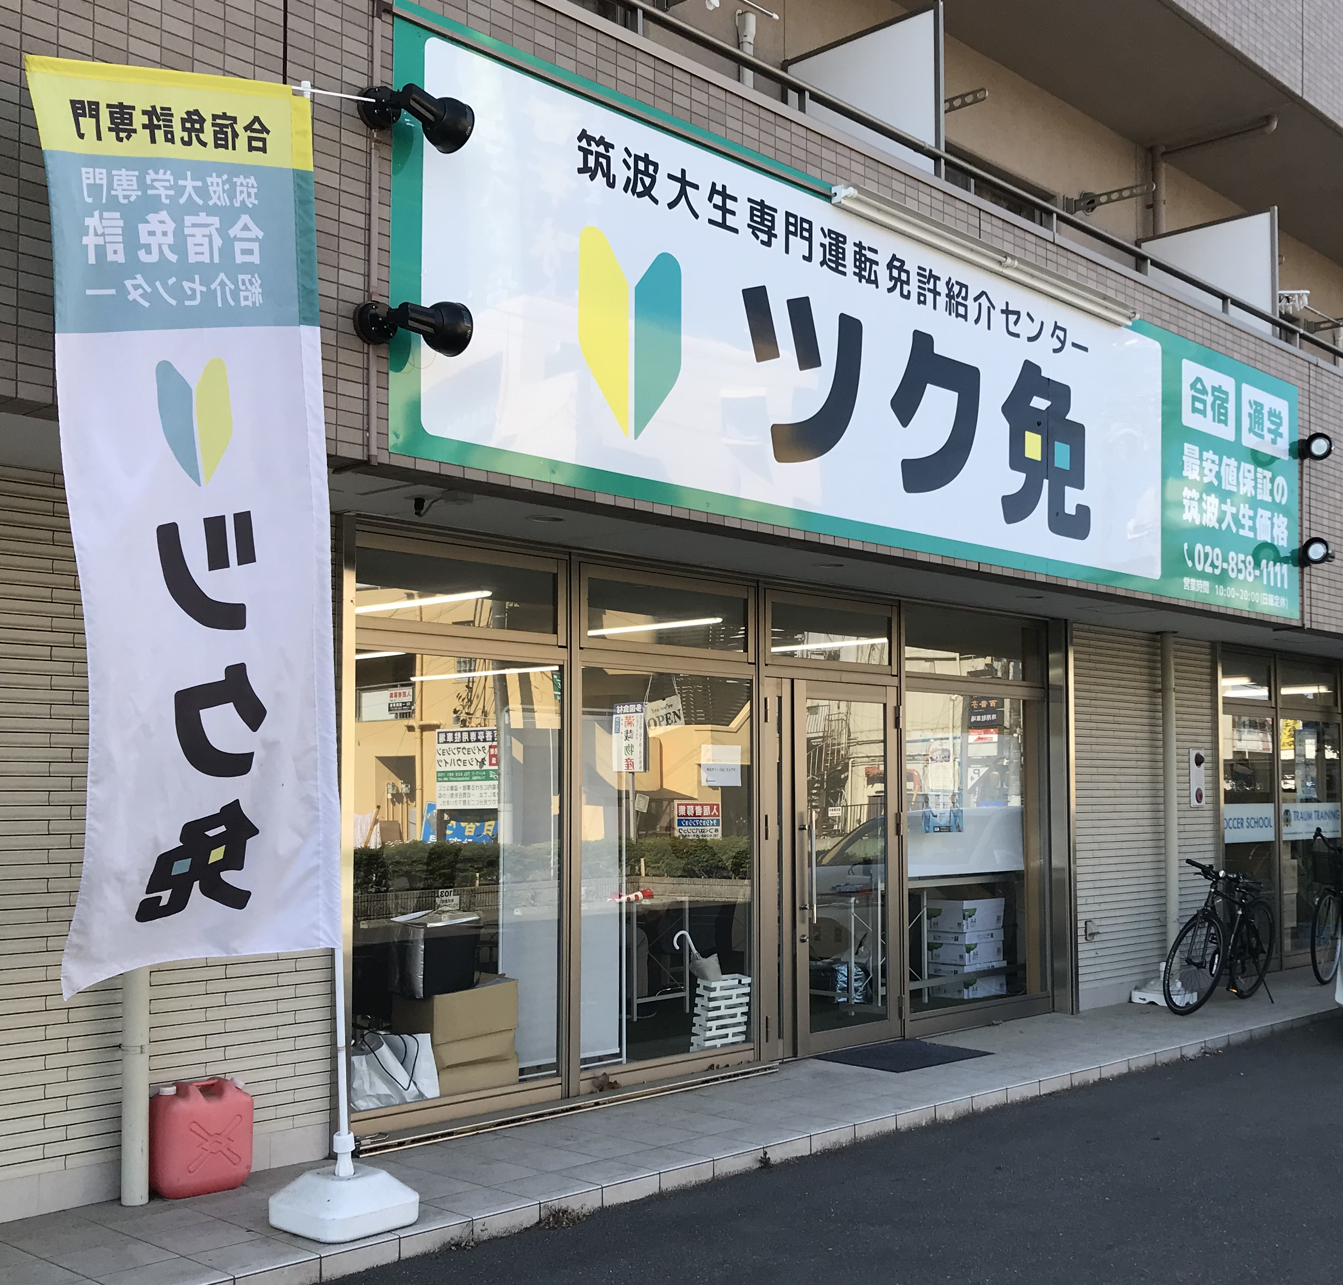
背景
予備調査
問題提起
目的
最終発表に
向けて
39
３. 仲介業者に対して(予備調査)
ツクバイトへのヒアリング
実施日：5月17日(金)
・WEB利用者の統計を取っている
・統計をもとに、雇用側と話し合う
・バイトの紹介は、WEBを通してのみ
2011年4月設立
天久保3丁目にあるオフィス
5月17日(金)班員撮影
Youは何しにつくばへ？
Why did you come to Tsukuba ?

Slide 40
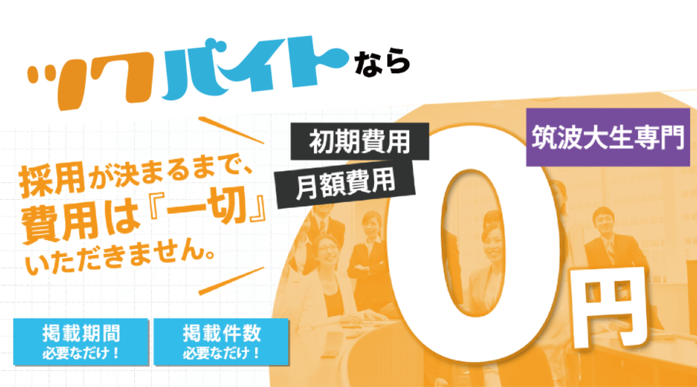
背景
予備調査
問題提起
目的
最終発表に
向けて
40
３. 仲介業者に対して(本調査)
ツクバイト
・利用者の統計を取っている
→留学生の利用状況のデータ
・統計をもとに、雇用側と話し合う
→情報提示の工夫(まかない有など)
・バイトの紹介は、WEBを通してのみ
→外国人の利用者に配慮したデザインかどうか
http://tsukubaito.com/top/for_customer
http://tsukubaito.com/
Youは何しにつくばへ？
Why did you come to Tsukuba ?

Slide 41
41
参考文献
1）厚生労働省 厚生労働省職業安定局 人手不足の現状把握について
https://www.mhlw.go.jp/file/05-Shingikai-11601000-Shokugyouanteikyoku-Soumuka/20141111-3_1.pdf
最終閲覧日：令和元年5月12日
2）NEWS ポストセブン
https://www.news-postseven.com/archives/20190128_834361.html
最終閲覧日：令和元年5月7日
3）BIGLOBEニュース
https://news.biglobe.ne.jp/domestic/1119/jc_181119_6306112003.html
最終閲覧日：令和元年5月12日
4）マネー現代
https://gendai.ismedia.jp/articles/-/63978?page=2
最終閲覧日：令和元年5月7日
5）入国管理局
「入国管理及び難民認定法 及び 法務省設置法 の一部を改正する法律の概要について」
http://www.immi-moj.go.jp/hourei/image/flow_h30.pdf
最終閲覧日：令和元年5月7日
６）厚生労働省 東京労働局 よくあるご質問
https://jsite.mhlw.go.jp/tokyo-roudoukyoku/yokuaru_goshitsumon/gaikokujinkoyou/Q4.html
最終閲覧日：令和元年5月7日
７）筑波総研株式会社(筑波銀行グループ) 筑波経済月報 2015年 5月号
https://www.tsukubabank.co.jp/corporate/info/monthlyreport/pdf/2015/05/201505_05.pdf
最終閲覧日：令和元年5月12日
８）筑波総研株式会社(筑波銀行グループ) 筑波経済月報 2017年 5月号
https://www.tsukubair.co.jp/wp/wp-content/uppdf/mreport/2017/05/201705_11.pdf
最終閲覧日：令和元年5月12日
９）茨城労働局：「茨城県の外国人雇用届出状況」(2014～2018年)
https://jsite.mhlw.go.jp/ibaraki-roudoukyoku/content/contents/taisaku_press_h310125_gaikoku_worker.pdf
10) 法務省「在留外国人統計」平成30年6月末時点
http://www.moj.go.jp/content/001269620.pdf

Slide 42
42
参考文献
11)データ集 茨城県
http://www.pref.ibaraki.jp/bugai/kokusai/tabunka/jpn/data/documents/ryugakusei-gakko30.pdf
12)株式会社クロノファクトリーHP
http://cronofactory.com/
13)筑波大生専門アルバイト情報サイト ツクバイト
http://tsukubaito.com/
図表等の出典
図１ 産業別人手不足感（2018年）
厚生労働省「労働経済動向調査(2018)」
図２ 全国外国人労働者数の変化
厚生労働省「外国人雇用状況」の届出状況まとめ(2018年)
図３ つくば市とその周辺地域の外国人労働者数の推移（つくば市、土浦市、阿見町、かすみがうら市を含む）
厚生労働省「安定所別・在留資格別外国人労働者数」(2014～2018)
表１ 外国人留学生受入数の多い大学
日本学生支援機構
表２ 茨城県内の大学における留学生数の比較
茨城地域留学生交流推進協議会「外国人留学生在籍状況等調査」

Slide 43
ご清聴ありがとうございました!
Thank you for listening !

Slide 44
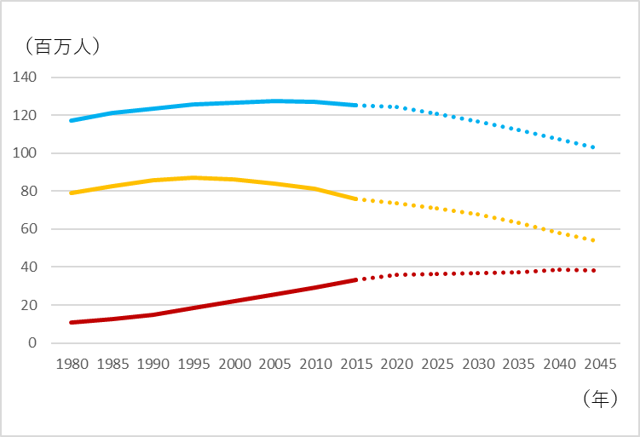
人手不足
外国人労働者の
実態
入管法改正
マッチングの
必要性
留学生への
調査
最終発表に
向けて
生産年齢人口
減少
総人口
生産年齢人口
高齢者人口
高齢者人口
増加
全国の生産年齢人口と高齢者人口の推移
（出典）2015年までは総務省「国勢調査」
2020年以降は国立社会保障・人口問題研究所「日本の将来推計人口（平成24年1月推計）」（出生中位・死亡中位推計）

Slide 45
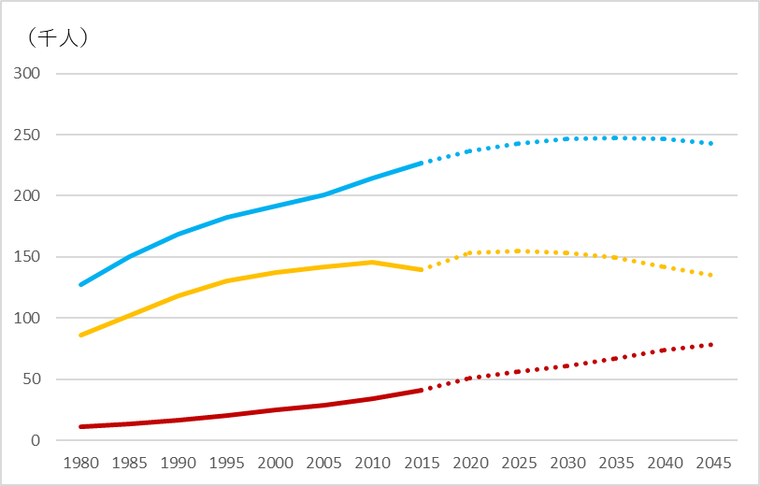
人手不足
外国人労働者の
実態
入管法改正
マッチングの
必要性
留学生への
調査
最終発表に
向けて
総人口
増加！
総人口
生産年齢人口
高齢者人口
増加
高齢者人口
（年）
つくばの生産年齢人口と高齢者人口の推移
データhttps://ecitizen.jp/Population/City/08220

Slide 46
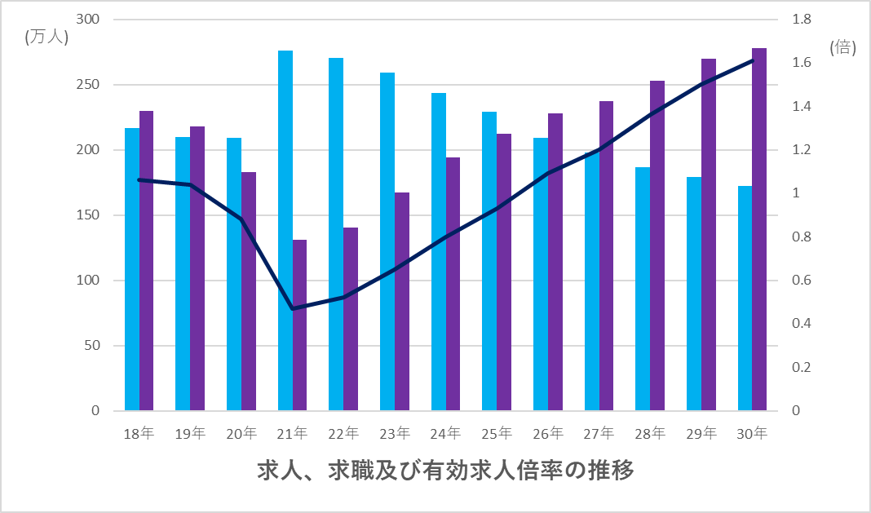
人手不足
外国人労働者の
実態
入管法改正
マッチングの
必要性
留学生への
調査
最終発表に
向けて
求人と求職の推移は？
有効求職者数
リーマンショック
有効求人・有効求職
逆転！
有効求人倍率
有効求人数
有効求人倍率
出典：厚生労働省 一般職業紹介状況（平成31年2月分）について
https://www.mhlw.go.jp/stf/houdou/0000212893_00016.html

Slide 47
人手不足
外国人労働者の
実態
入管法改正
マッチングの
必要性
留学生への
調査
最終発表に
向けて
全国産業別外国人労働者割合
学術研究、専門・
技術サービス業
３%
その他
８%
運輸、郵便業
４%
情報通信業
４%
建設業
４%
教育、学習支援業
５%
図◯ 全国産業別外国人労働者割合
厚生労働省「外国人雇用状況」の届出状況まとめ(2018)より作成

Slide 48
人手不足
外国人労働者の
実態
入管法改正
マッチングの
必要性
留学生への
調査
最終発表に
向けて
つくば市とその周辺地域の
産業別外国人労働者割合
学術研究、専門・
技術サービス業
８%
建設業
４%
宿泊業、飲食
サービス業
６%
図◯土浦安定所産業別外国人労働者数割合
(つくば市, 土浦市, 阿見町, かすみがうら市)
厚生労働省「茨城県の外国人雇用状況」の届出状況まとめ(2018)より作成

Slide 49
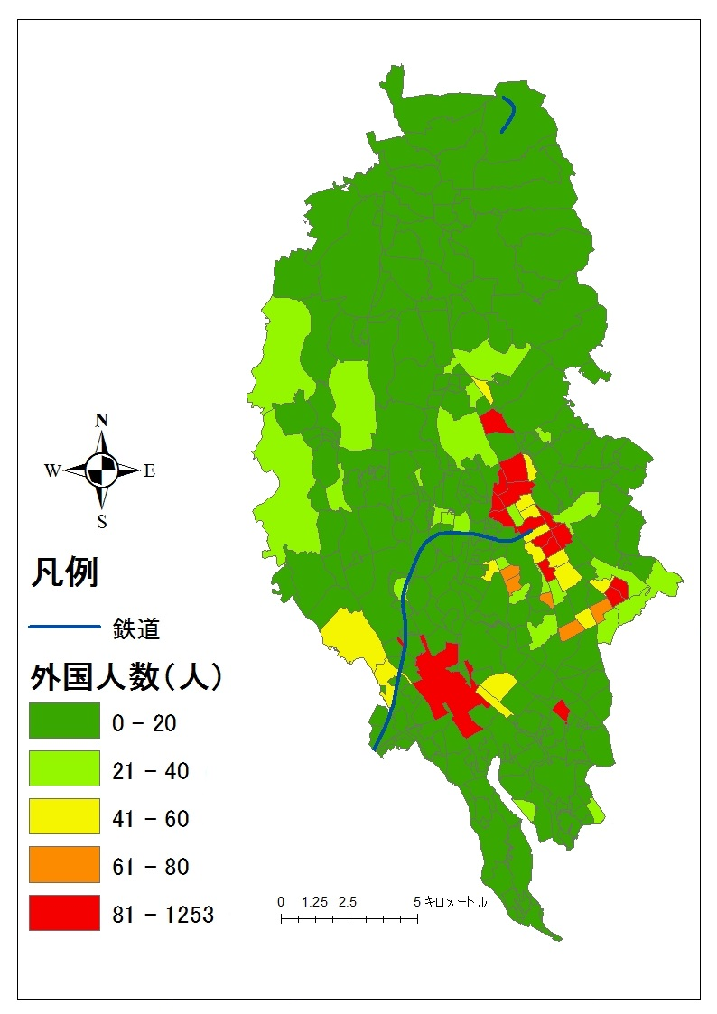
背景
予備調査
目的
最終発表に
向けて
身近な場所に外国人は
密集している
Youは何しにつくばへ？
図３ つくば市に住む地域別外国人数
Why did you come to Tsukuba ?

Slide 50
背景
予備調査
目的
最終発表に
向けて
28％
図４ つくば市の外国人における留学生の割合
Youは何しにつくばへ？
Why did you come to Tsukuba ?

Slide 51
筑波大学の留学生（2018.5.1時点）
背景
予備調査
目的
最終発表に
向けて
７人に
１人！！
図５ 筑波大学の学生に占める
外国人留学生の割合
図６ 筑波大学の留学生における
出身国別の割合
Youは何しにつくばへ？
筑波大学HP：数字で見る
筑波大学より作成
Why did you come to Tsukuba ?

Slide 52
背景
予備調査
目的
最終発表に
向けて
新しく設置される在留資格
特定技能１号
・漁業・農業・介護など14の業種
・家族の帯同不可
・最長5年
特定技能２号
・建設業、造船・船用工業（2019年4月1日現在）
・家族帯同可能
・在留期限の更新可能
Youは何しにつくばへ？
Why did you come to Tsukuba ?

Slide 53
背景
問題提起
目的
予備調査
最終発表に
向けて
（名前秘匿）ウズベキスタン出身
Right-on つくば本店でバイトをしています。
生活費を得るために始めたのですが、バイトをしたことで、丁寧語や若者言葉など、教科書で学びにくい日本語を学べたのは、良い経験です。
また、友人(留学生)はユニクロでバイトしているのですが、大きなお店なので学べることが多いらしく、自分も働いてみたいなと思っています。
（写真削除）
Youは何しにつくばへ？
Why did you come to Tsukuba ?
5月11日(土)大内(代表)ヒアリング

Slide 54
背景
問題提起
目的
予備調査
最終発表に
向けて
（名前秘匿）ロシア出身
先生に紹介してもらったフィンラガンというバーで、10か月ほど働いていました。
お金を稼ぐため、経験を積むため、コミュニケーション力を鍛えるために、バイトをしようと考えていました。
バイトを通して、知り合いが増えただけでなく、日本語力が向上したと感じています。
（写真削除）
Youは何しにつくばへ？
Why did you come to Tsukuba ?
5月11日(土)大内(代表)ヒアリング

Slide 55
背景
問題提起
目的
予備調査
最終発表に
向けて
（2名、名前秘匿）韓国出身
（以下、両者の意見）
まだバイトをしていないのですが、アパレルで働いてみたいと思っています。
まだ日本に来たばかりで生活になれていないのですが、慣れてきたら、アプリや友人による紹介でバイトを始めてみたいなと思います。
（写真削除）
Youは何しにつくばへ？
Why did you come to Tsukuba ?
5月11日(土)大内(代表)ヒアリング

